Slide 1


KHỞI ĐỘNG

Slide 2







Slide 3


Slide 4



a) Xếp đều 216 khách du lịch lên 12 thuyền. Hỏi mỗi thuyền có bao nhiêu khách du lịch?
216 : 12 = ?
Notes:
Thiết kế: Hương Thảo – tranthao121004@gmail.com

Slide 5
216 : 12 = ?
Ta có thể đặt tính như sau:
• 21 chia 12 được 1, viết 1.
1 nhân 2 bằng 2, viết 2.
1 nhân 1 bằng 1, viết 1.
21 trừ 12 bằng 9, viết 9.
216
12
12
1
8
9
6
96
• Hạ 6, được 96; 96 chia 12 được 8, viết 8.
8 nhân 2 bằng 16, viết 6 nhớ 1.
8 nhân 1 bằng 8, thêm 1 bằng 9, viết 9.
96 trừ 96 bằng 0, viết 0.
0
216 : 12 = 18

Slide 6
b) Xếp 218 áo phao lên các thuyền, mỗi thuyền 18 áo phao. Hỏi xếp được nhiều nhất bao nhiêu thuyền và còn thừa mấy áo phao?
218 : 18 = ?
Ta có thể đặt tính như sau:
• 21 chia 18 được 1, viết 1.
1 nhân 8 bằng 8, viết 8.
1 nhân 1 bằng 1, viết 1.
21 trừ 18 bằng 3, viết 3.
218
18
18
1
2
3
8
36
Hạ 8, được 38; 38 chia 18 được 2, viết 2.
2 nhân 8 bằng 16, viết 6 nhớ 1.
2 nhân 1 bằng 2, thêm 1 bằng 3, viết 3.
38 trừ 36 bằng 2, viết 2.
2
Notes:
Thiết kế: Hương Thảo – tranthao121004@gmail.com

Slide 7


Slide 8
1
Đặt tính rồi tính
322 : 14
1 554 : 37
325 : 14
1 557 : 42

Slide 9
322
14
1554
37
28
148
42
23
42
74
42
74
0
0
325
14
1557
42
28
126
37
23
45
297
42
294
3
3

Slide 10
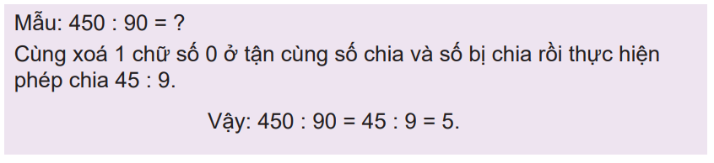
2
Tính
a) 450 : 90 560 : 7 320 : 80
450 : 90 = 45 : 9 = 5
560 : 70 = 56 : 7 = 8
320 : 80 = 32 : 8 = 4

Slide 11
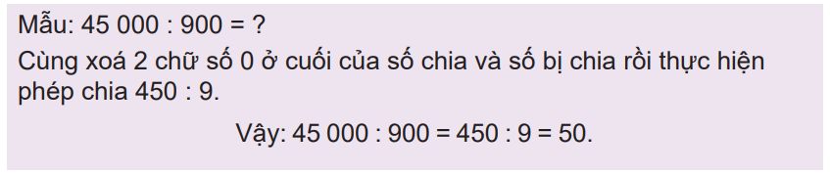
2
Tính
b) 45 000 : 900 62 700 : 300 6 000 : 500
45 000 : 900 = 450 : 9 = 50
62 700 : 300 = 627 : 3 = 209
6 000 : 500 = 60 : 5 = 12

Slide 12
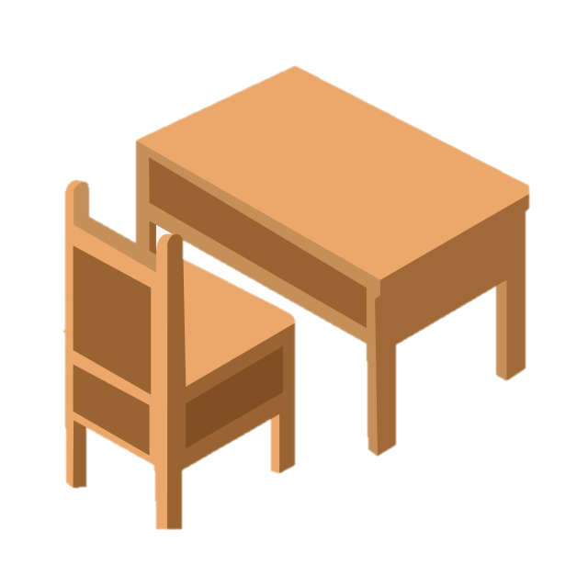
3
Trong một hội trường, người ta xếp 384 cái ghế vào các dãy, mỗi dãy 24 ghế. Hỏi xếp được bao nhiêu dãy ghế như vậy?
Tóm tắt:
24 ghế: 1 dãy
384 ghế: … dãy?
Bài giải
Số dãy ghế xếp được là:
384 : 24 = 16 (dãy)
Đáp số: 16 dãy ghế

Slide 13
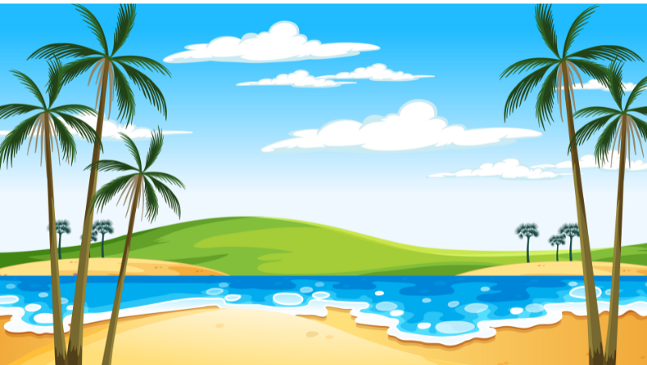


Slide 14




